Slide 1

ACM – KWS Project Dr. Leonid Yavits
Ora wetzler, adina hessen, noam diamant

Slide 2
Quick Background
KWS System
Microcontroller Systems
Main attributes: size and locality
Proposed solution: CNN architecture
Notes:
ברגע שהרכיב קולט "מילת מפתח" הוא עובר למצב של fully on – דלוק ומאזין. רואים את זה באייפון ב“hey Siri” וכל מיני דוגמאות אחרות.
מקבלים סיגנל בזמן ומבצעים המרה למימד התדר על מנת שנוכל לבצע dimension compression – כיווץ מימדים.
שמכיל בדרך כלל שמכיל feature constructor וneural network classifier.
יש הגבלת זיכרון וחישוב כיוון שהרכיב תמיד "דלוק ומאזין".
מיקרו-קונטרולרים הם low cost and energy efficient ולכן נשתמש בהם לפרויקט שלנו- כלומר הם פתרון טוב למה שצריך עבור KWS. הוא מגיע עם חסרונות שהם הגבלה של זיכרון ויחידות חישוב.
ההגבלות של מיקרוקונטרולרים ביחד עם זה שעבור KWS צריך accuracy גבוהה וlatency נמוך גורם לנו לרצות להסתכל על ארכיטקטורה של רשתות נוירונים על מנת למצוא פתרון lean.
מיקרו-קונטרולרים הם רכיבים המשמשים אותנו הרבה. הוא מורכב ממעבד – גרעין ושתי יחידות זיכרון שהם flash וSRAM שני היחידות זיכרון נמצאים בchip.
טוענים את הקוד בבינארית לSRAM (שהוא בדרך כלל preloaded לflash). המעבד מבצע את הקוד עם הSRAM כזיכרון מרכזי של הdata.
לכן הגודל של הSRAM הוא ההגבלה של הזיכרון לתוכנה.
דיברנו בהרצאה אחנו רוצים לבצע את החישובים לוקלית מ3 סיבות עיקריות:
Latency, privacy, communication.
בחרנו את הפתרון של CNN – convolutional neural networks ונרחיב על זה בהמשך. CNN יש לו את הaccuracy הכי גבוה.

Slide 3
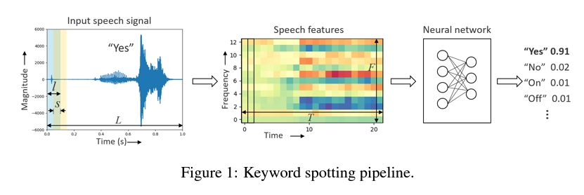
Top – Level View

Slide 4
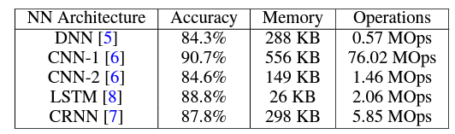
Solution Motivation
Accuracy
Memory
Notes:
ניתן לראות בטבלה כי CNN מביא לaccuracy הכי גבוה ולכן בחרנו להשתמש בו.
למיקרו-קונטרולרים יש הגבלות כמו שציינו ולכן תמיד יהיה trade-off של זיכרון וaccuracy.
פתרונות אחרים לKWS הם HMM (hidden Markov modles) ואחרים שמביאים לacuracy גבוה אבל יקרים.
קיימות גם טכנולוגיות אחרות כמו RNN שגם מגיעות לaccuracy גבוהה אבל גם לוקחות הרבה זמן – latency גבוהה.
השוואות קודמות שנעשו על הארכיטקטורה היו עבור תנאים שונים כמו data שונה, features שונים, ללא הגבלה של החומרה. such as limits on number of operations per inference.
כאן יש השוואה יותר "הוגנת" שהפוקוס שלה הוא על רשתות נוירונים ועל החומרה באמצעות מיקרו – קונטרולרים.
ההגבלות זיכרון ומשאבי חישוב מגבילים משמעותית את הפרמטרים של הרשת נוירונים ומספר הפקודות.

Slide 5
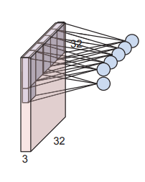
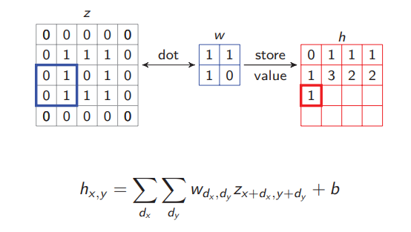
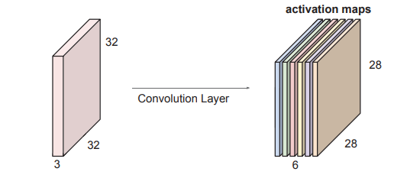
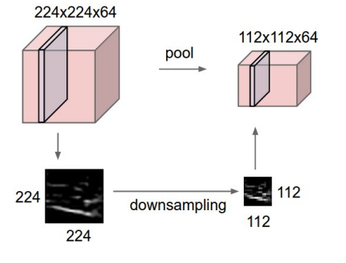
Network Details - CNN
Kernel
Convolution layers
Pooling

Slide 6
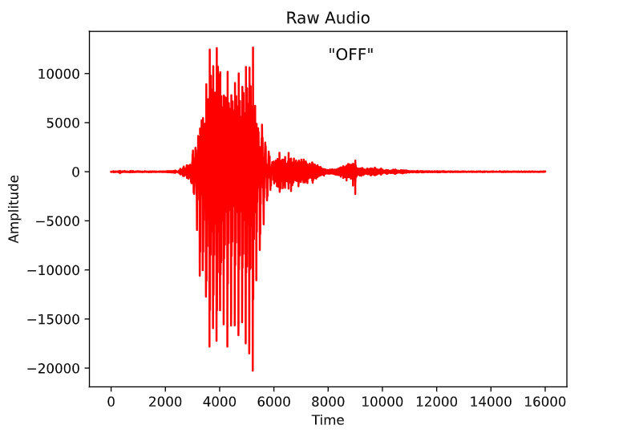
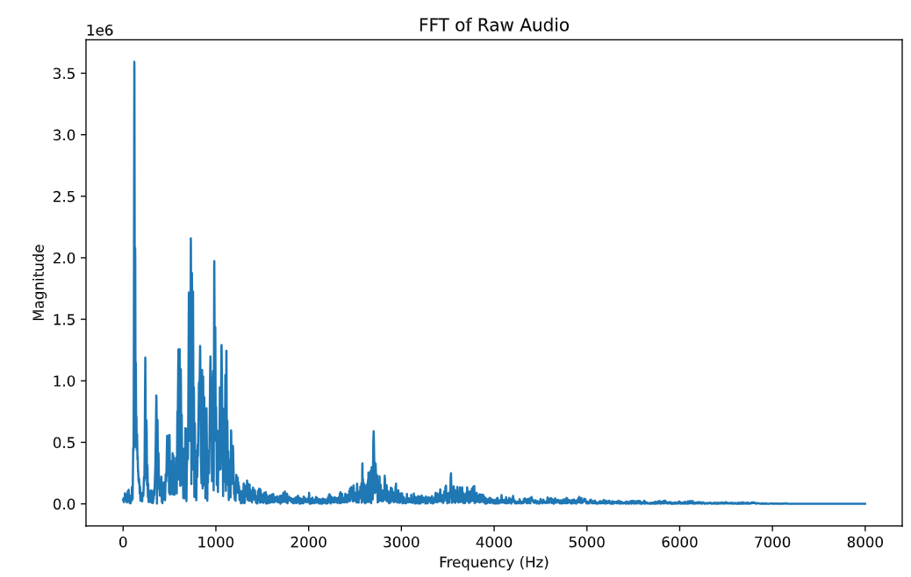
Preliminary Results

